Slide 1
EEZY DANI BOT
Daniel Bartolomé Poza
ME-2
Curso 2017-2018

Slide 2
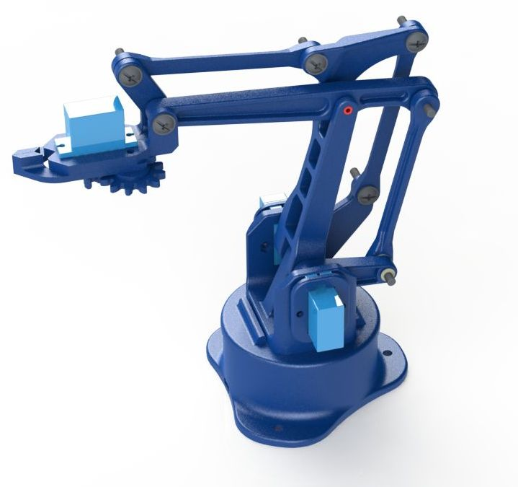
Montaje
Impresión y montaje (primeras pruebas).
Fallos y problemas iniciales
Soluciones aportadas

Slide 3
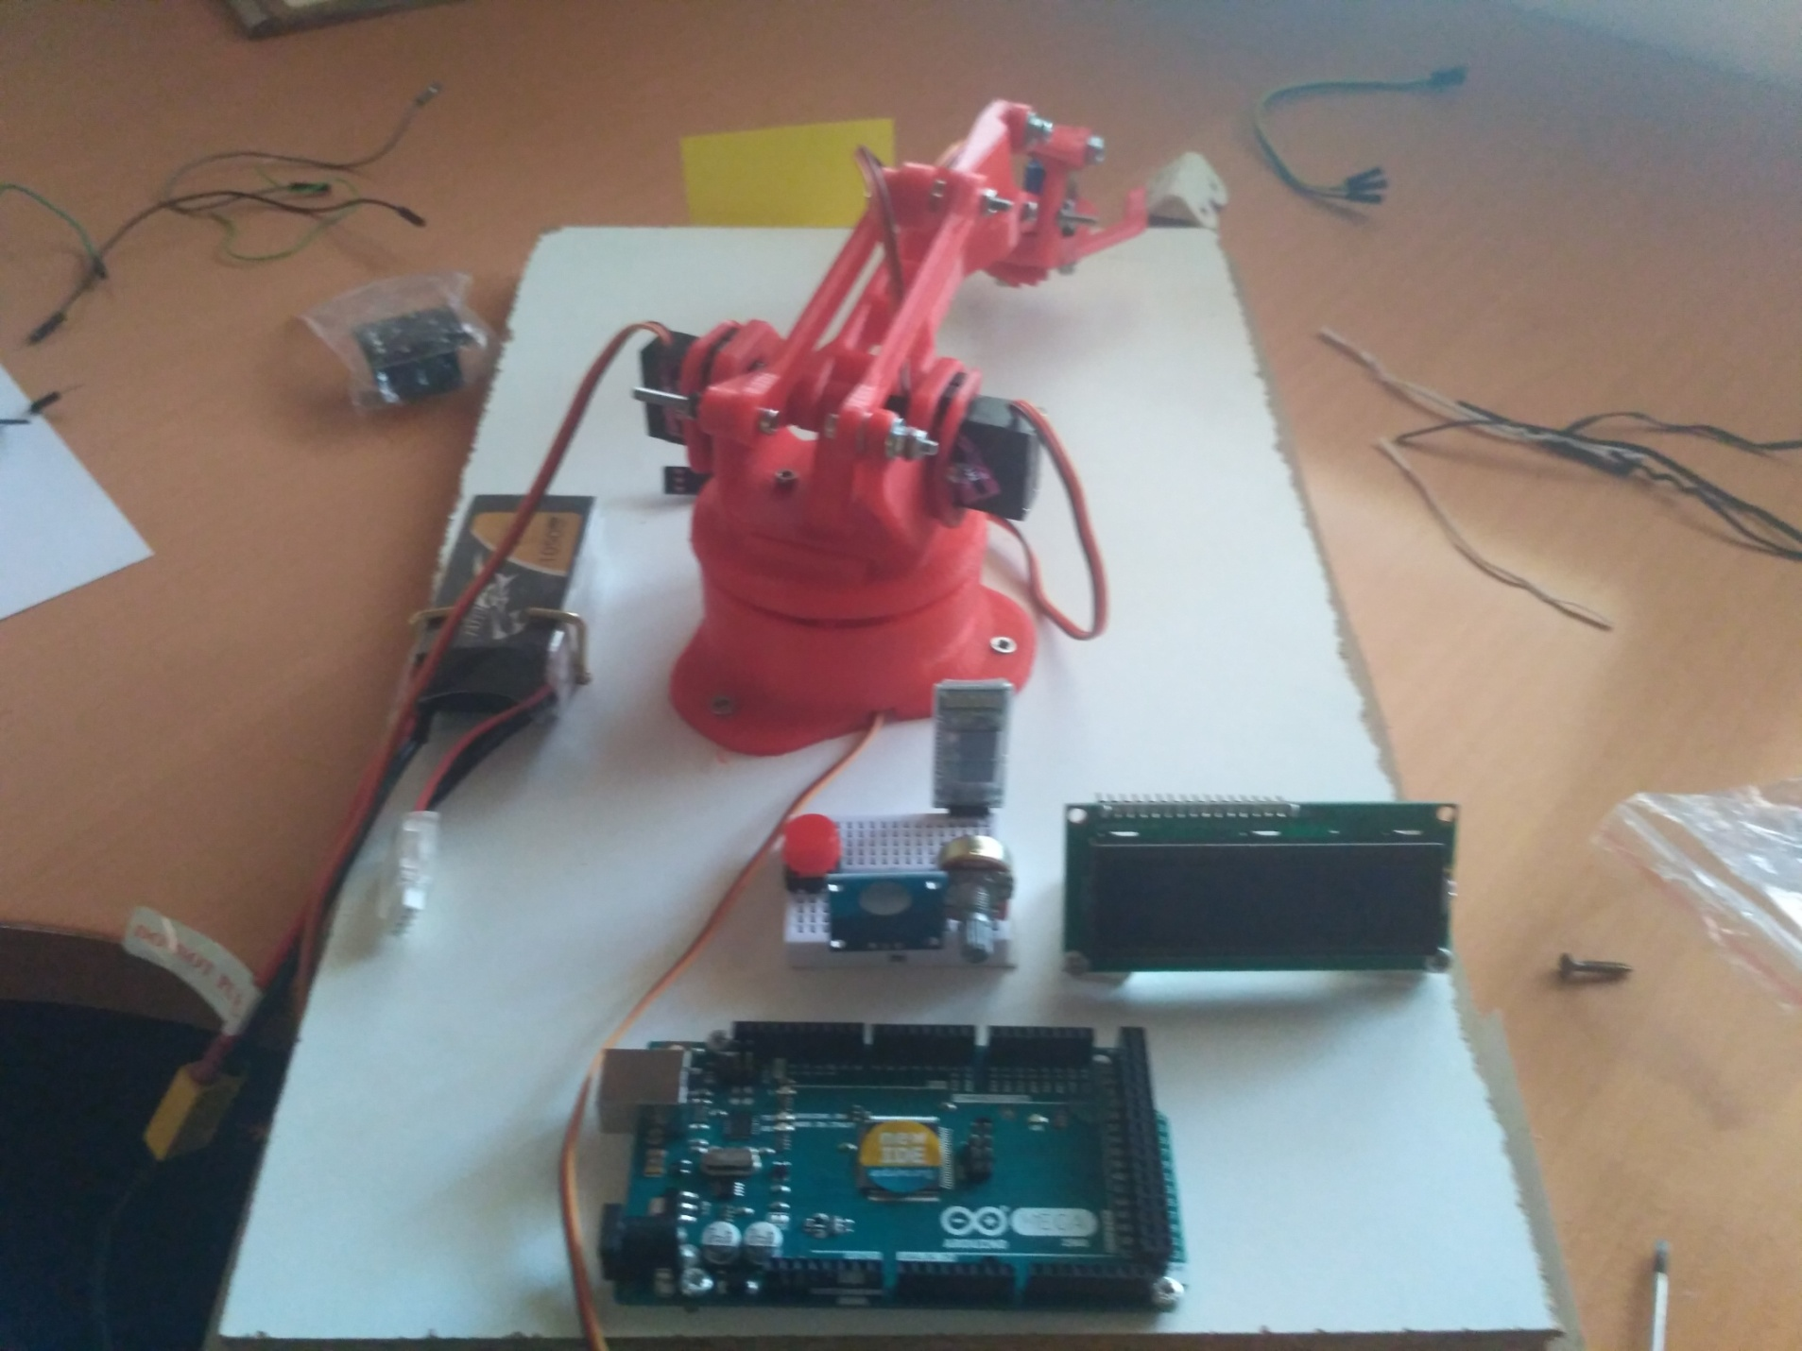


Hardware
Servomotores
Lippo
Proto
LCD
Placa Arduino
Doble tuerca
Cables para conexiones
Primera idea e idea final

Slide 4
Software
Primera idea (Bluetooth), problemas y soluciones.
Segunda idea (Multimodo), problmas y soluciones
Tercera idea (depurar las dos anteriores para el correcto funcionamiento)

Slide 5
Conclusiones
Este es un proyecto muy completo, que me ha permitido aprender cosas sobre la programación en una placa Arduino, concretamente en el Mega, también sobre tornillos, tuercas, lippos, rozamientos, y no solamente sobre aspectos mecánicos o electrónicos, sino que también he aprendido a crear y usar un repositorio de internet.

